Slide 1
하단 메뉴페이지(4~10)에서 본인 담당 찾아 최상단에 올려주세요 나머지는 삭제 대분류는 요구사항정의서에 맞춰서 작성해주세요

Slide 2

프로젝트
총괄/통합관리
김형준

Slide 3
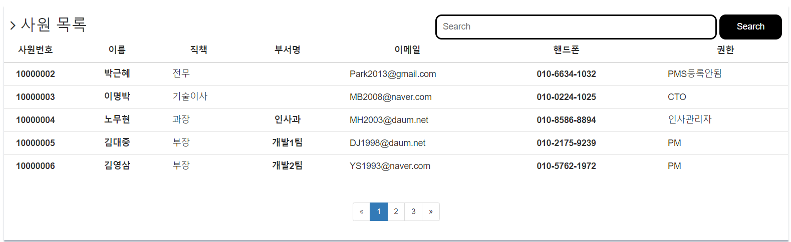
[화면구현] CEO/CTO 권한 설정 - 직원리스트
WEB
sch.setPageSize(5);
sch.setBlocksize(3);
Mapper
<!-- CEO, CTO 사원리스트 불러오기 -->
<!–- pagination -->
SELECT *
FROM(
SELECT rownum cnt, a.eno, a.name, a.GRADE, a.DEPT, a.EMAIL, a.PHONE,
(select c.CNAME from pmsmember b, pmscodes c where a.eno=b.mno and b.mdiv=c.cno)
cname
FROM pmsemp a
WHERE NOT a.grade LIKE '%'||'대표이사'||'%'
ORDER BY a.eno asc)
WHERE cnt BETWEEN #{start} AND #{end}

Slide 4
[화면구현] CEO/CTO 권한 설정 – 직원리스트 상세이동
WEB
Mapper
<!-- CEO, CTO 사원리스트 불러오기 -->
<select id="getemp" resultType="pmsemp" parameterType="int">
SELECT a.eno, a.name, a.GRADE, a.DEPT, a.EMAIL, a.PHONE,
c.CNAME,b.pnoFROM pmsemp a, pmsmember b, pmscodes c
WHERE b.mdiv=c.cno(+)
AND a.eno = b.mno(+)
AND a.eno = #{eno}
</select>

Slide 5
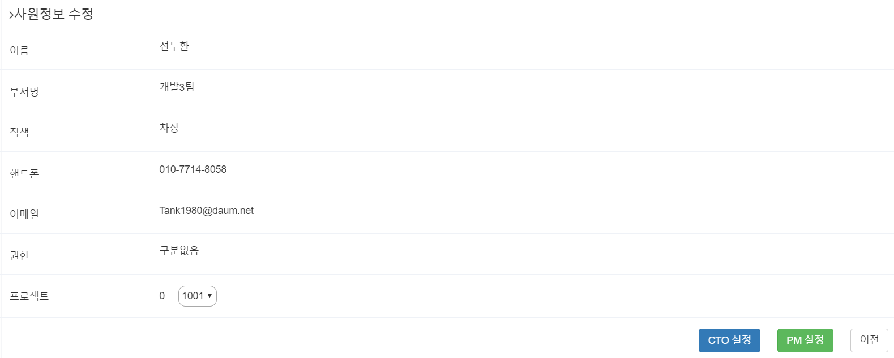
[화면구현] CEO/CTO 권한 설정 - CTO설정
WEB
Service
public void updateCto(pmsemp updateCto) {
int isMem = rep.memCheck(updateCto);
if(isMem==0) {
// 기존 CTO권한 변경
rep.updatepmsemp2();
// 새로운 CTO Member등록
updateCto.setPass(makePass("1234qwer!"));
rep.insertMem1(updateCto);
}else{
rep.updatepmsemp2();
rep.updatepmsemp1(updateCto);
<!–PMS에 등록되어있는지 확인-->
<select>
select count(*)
from pmsmember
where mno=#{eno}
<!-- pms에 등록안된 경우 PM으로등록 -->
<insert>
insert into pmsmember
values(#{eno}, #{pass}, 3, #{phone}, null)
<!-- PM 권한해제 설정 -->
<update>
UPDATE pmsmember
SET mdiv=9
WHERE mdiv=3
<!-- PM 권한 설정 -->
<update>
UPDATE pmsmember
SET mdiv=3
WHERE mno=#{eno}

Slide 6
[화면구현] CEO/CTO 권한 설정 – PM설정
WEB
Service
public void updatePm(pmsemp updatePm) {
int isMem = rep.memCheck(updatePm);
if(isMem==0) {
// 기존 PM권한 변경
rep.updatePm2(updatePm);
// 새로운 PM Member등록
updatePm.setPass(makePass("1234qwer!"));
rep.insertMem2(updatePm);
}else{
rep.updatePm2(updatePm);
rep.updatePm1(updatePm);
<!– 현재 생성된 프로젝트 -->
<select>
select pno
from pmsproject
order by pno asc
<!–PMS에 등록되어있는지 확인-->
<select>
select count(*)
from pmsmember
where mno=#{eno}
<!-- pms에 등록안된 경우 PM으로등록 -->
<insert>
insert into pmsmember
values(#{eno}, #{pass}, 4, #{phone}, #{pno})
<!-- PM 권한해제 설정 -->
<update>
UPDATE pmsmember
SET mdiv=9, pno=null
WHERE mdiv=4
and pno=#{pno}
<!-- PM 권한 설정 -->
<update>
UPDATE pmsmember
SET mdiv=4, pno=#{pno}
WHERE mno=#{eno}

Slide 7
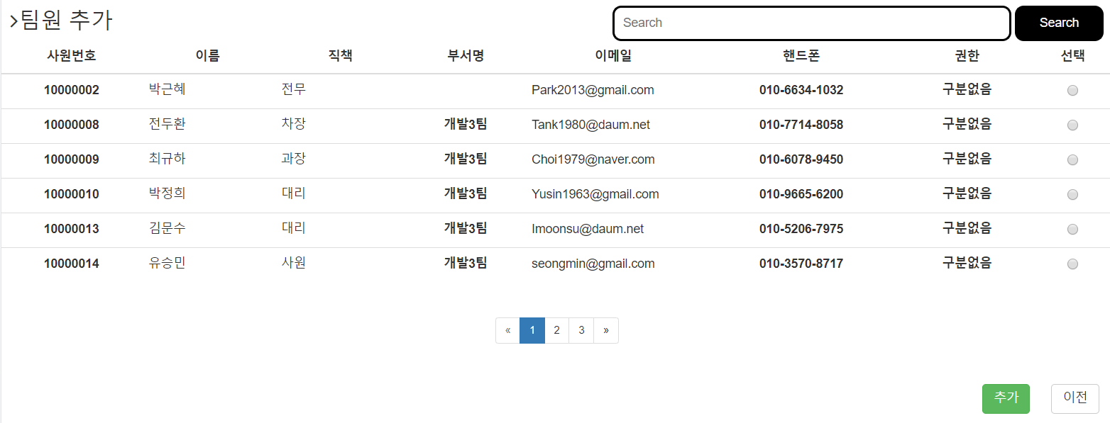
[화면구현] PM 프로젝트관리 – 팀원 추가
WEB
Service
// PM 팀원 추가
public void insPm(pmsemp insertPm) {
int isMem = rep.memCheck(insertPm);
if(isMem==0) {
insertPm.setPass(makePass("1234qwer!"));
rep.insPNum(insertPm);
}else{
rep.updPNum(insertPm);
<!–PMS에 등록되어있는지 확인-->
<select>
select count(*)
from pmsmember
where mno=#{eno}
<!-- pms등록된 직원 팀원추가 -->
<update>
UPDATE pmsmember
SET pno=#{pno}, mdiv=5
WHERE mno =#{eno}
<!-- pms등록안된 직원 팀원추가 -->
<insert>
insert into pmsmember
values(#{eno}, #{pass}, 5, #{phone}, #{pno})
</insert>

Slide 8
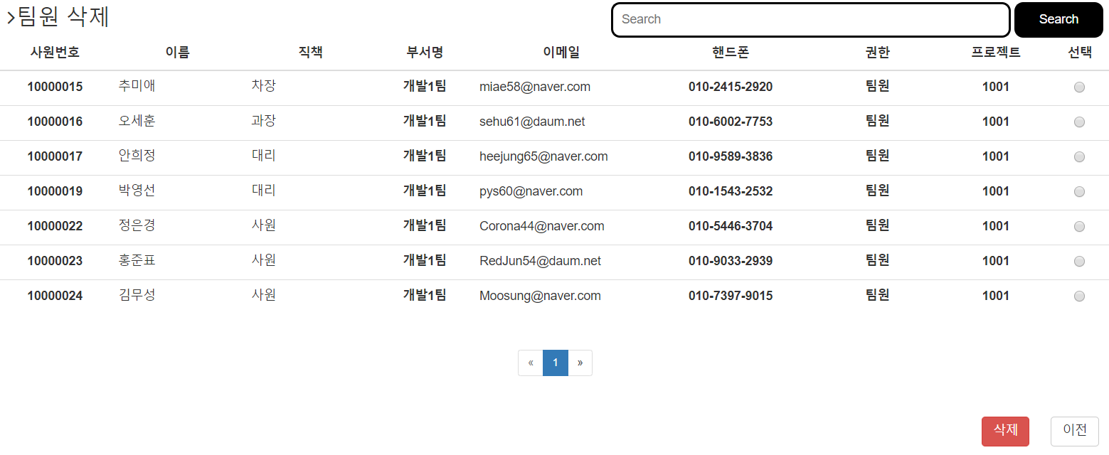
[화면구현] PM 프로젝트관리 – 팀원 삭제
WEB
<!-- pm 프로젝트 팀원 삭제 리스트 -->
<select>
SELECT a.eno, a.name, a.GRADE, a.DEPT, a.EMAIL, a.PHONE,
c.CNAME,b.pno
FROM pmsemp a, pmsmember b, pmscodes c
WHERE a.eno = b.mno and b.mdiv=c.cno
AND b.pno=#{pno}
AND b.mdiv=5
<!--팀원 삭제 -->
<update>
UPDATE pmsmember
SET pno=null, mdiv=9
WHERE mno =#{eno}

Slide 9
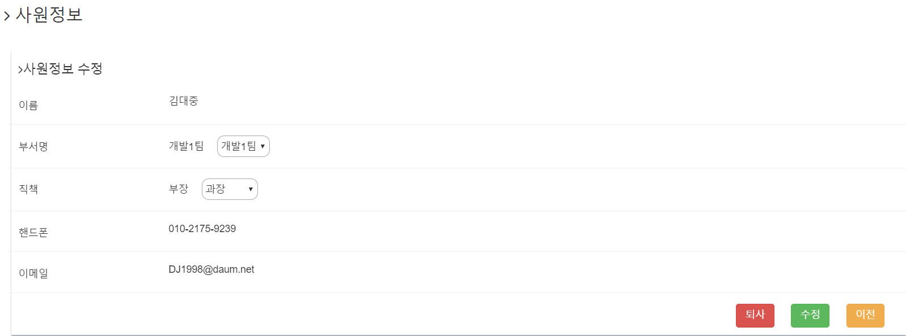
[화면구현] 인사관리자 - 수정처리
WEB
<!-- 부서 리스트 -->
<select>
select DISTINCT dept
from pmsemp
WHERE dept IS NOT null
order by dept ASC
<!-- 직급 리스트 -->
<select>
select DISTINCT grade
from pmsemp
order by grade asc
<!-- 사원정보 수정 -->
<update>
UPDATE pmsemp
SET dept =#{dept}, grade =#{grade}
WHERE eno =#{eno}

Slide 10
[화면구현] 인사관리자 - 퇴사처리
WEB
<!-- 퇴사처리 -->
<!-- pms등록된 직원 -->
<update>
UPDATE pmsemp
SET grade = '퇴사', dept = null
WHERE eno =#{eno}
<update>
UPDATE pmsmember
SET mdiv = 8 , pno = null
WHERE mno =#{eno}
service
// 퇴사 처리
public void deleteG(pmsemp deleteG) {
int isMem = rep.memCheck(deleteG);
if(isMem==0) {
rep.delGrade3(deleteG);
} else {
rep.delGrade1(deleteG);
rep.delGrade2(deleteG);
}
<!-- 퇴사처리 -->
<!-- pms등록 안된 직원 -->
<delete>
delete from pmsemp
WHERE eno =#{eno}

